Slide 1
Дидактическое пособие «Город Цифроград. Улица Юных Математиков»
Окружной смотр-конкурс воспитателей Центрального округа «Лучшее дидактическое пособие».
Номинация: Дидактическое пособие
Для детей старшего дошкольного возраста
Авторы работы:
воспитатели МКДОУ д/с №12
Василькова Валентина Олеговна,
Рыжова Евгения Олеговна

Slide 2
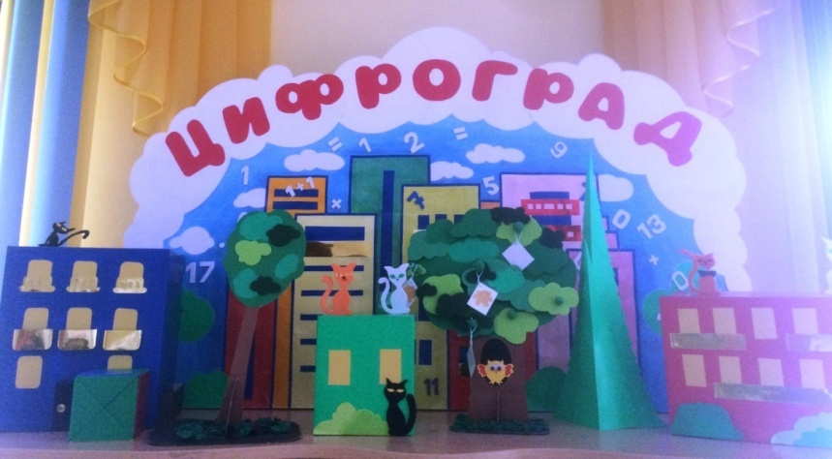
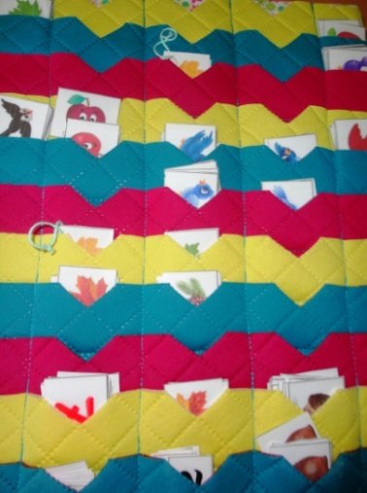
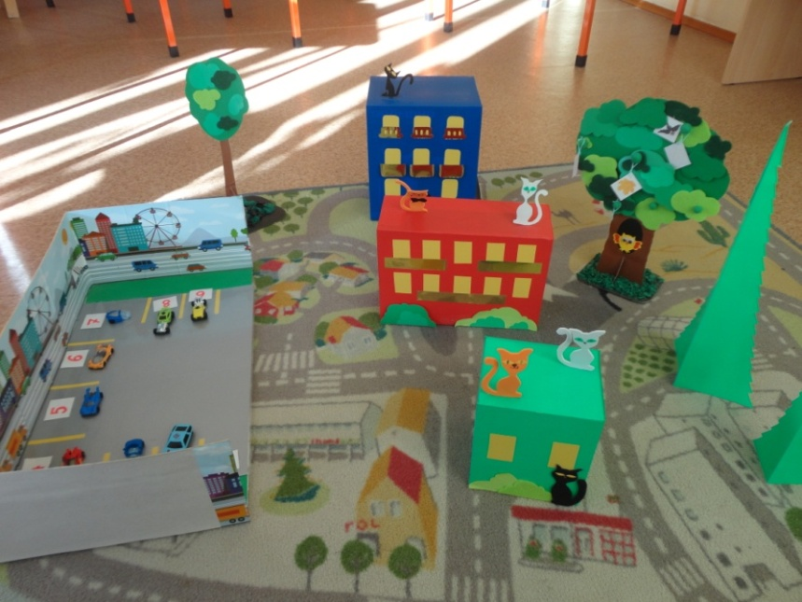

Slide 3
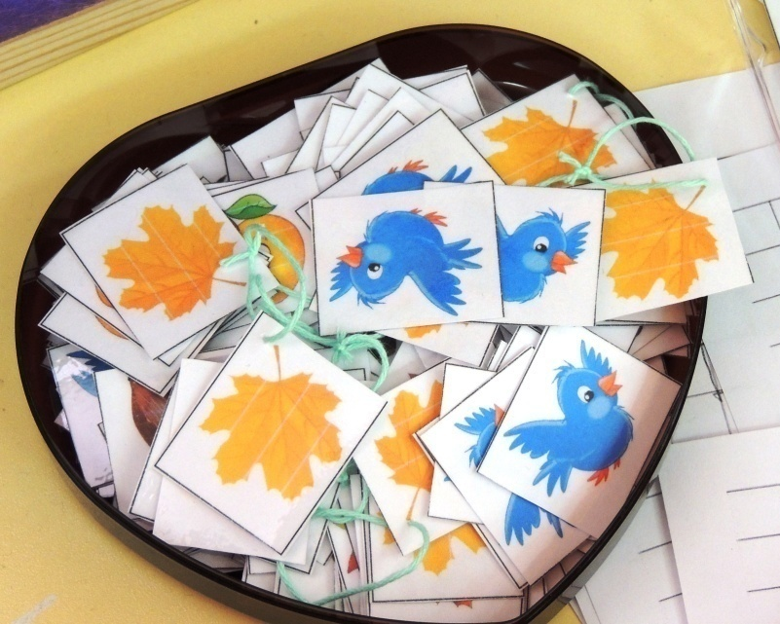
Цифры, Наборы картинок

Slide 4
Дома: одноэтажный, двухэтажный, трехэтажный

Slide 5
знакомство с цифрами; прямой и обратный счёт; порядковый счет числа-соседи; какая цифра пропала и т.п.

Slide 6
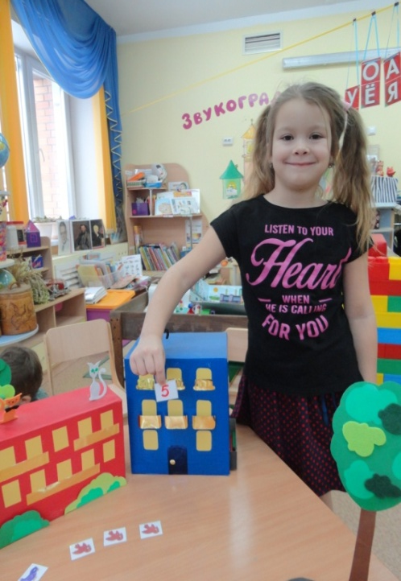
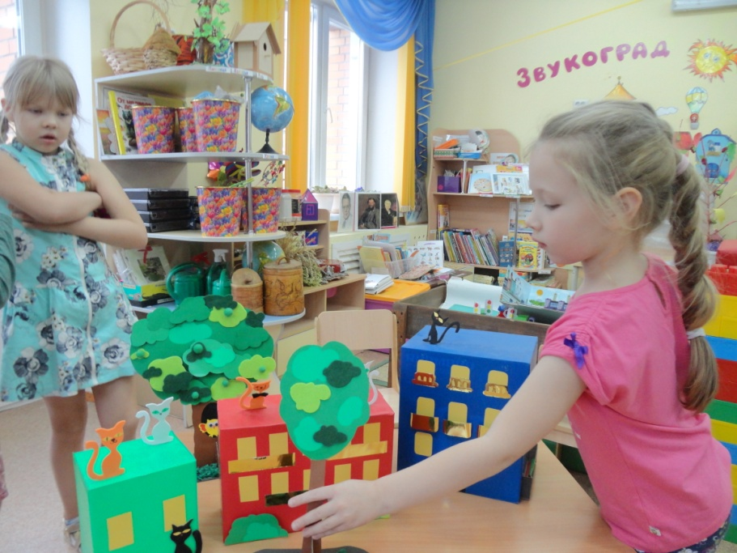
Ориентирование ( за, перед, слева, справа)
Решение примеров на сложение и вычитание

Slide 7
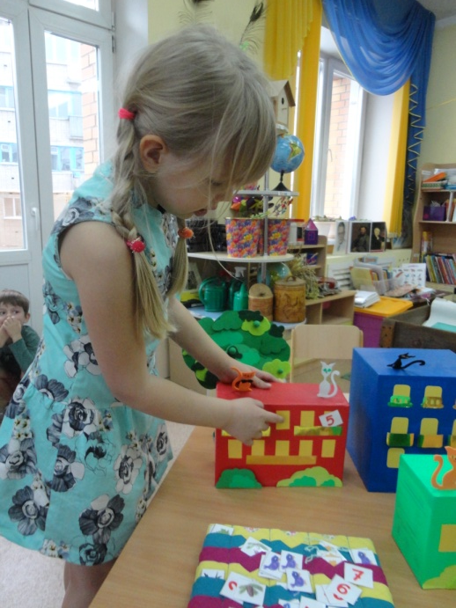
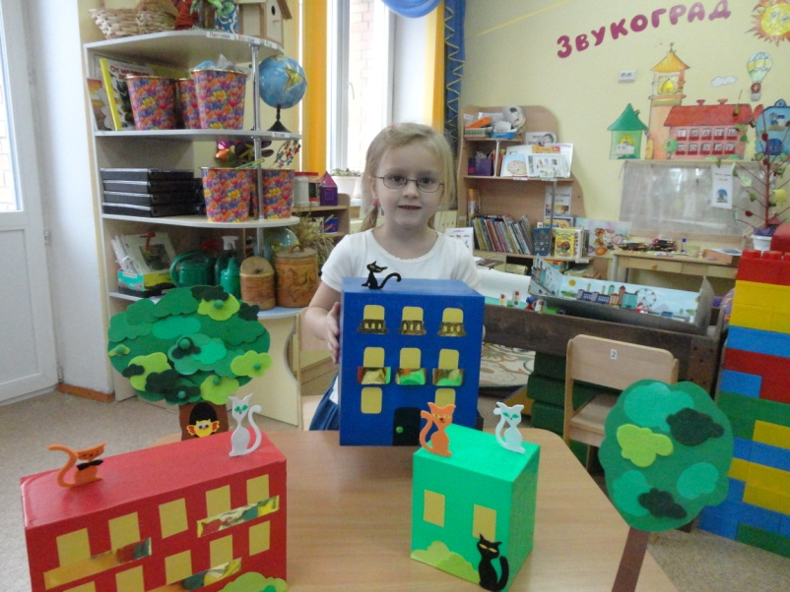
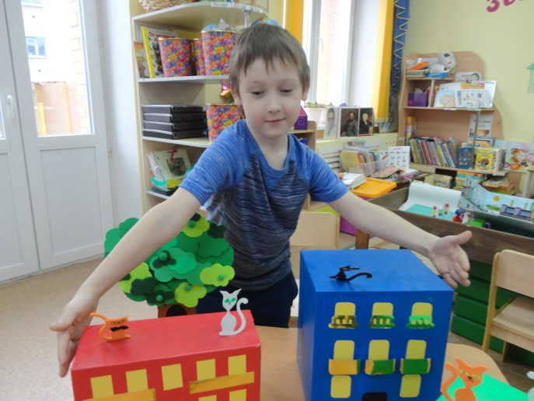
Выше, ниже, шире, уже

Slide 8
обучение решению простейших математических и логических задач
установление равенства и неравенства множеств;
установление взаимно однозначных соответствий

Slide 9
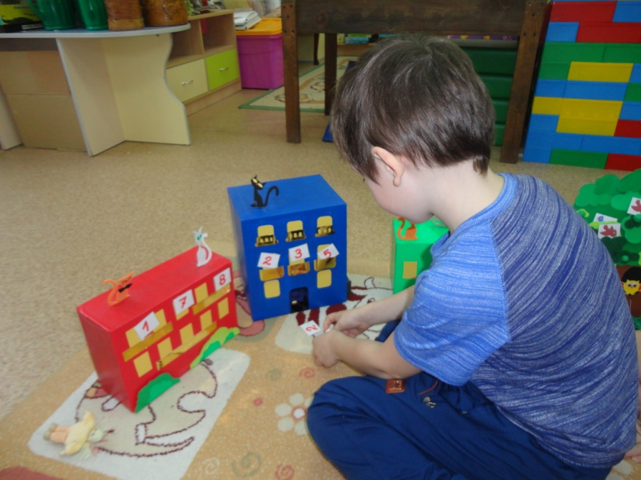
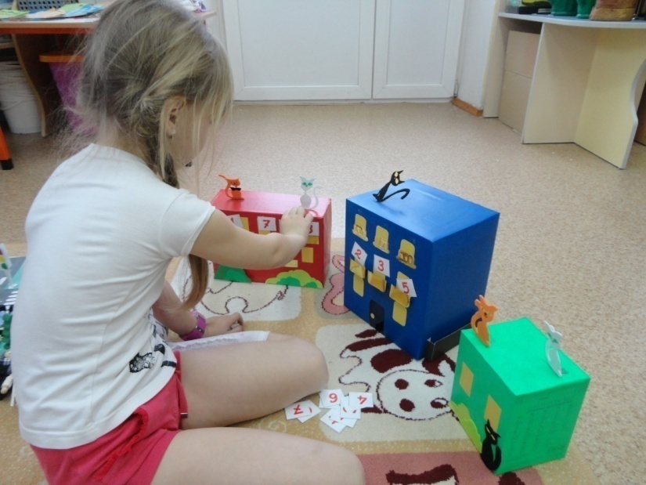
Мы любим считать, составлять неравенства, находить пропущенные числа…….

Slide 10
Дерево

Slide 11
Решение и составление задач с использованием листьев, птиц, плодов, насекомых, снежинок и т.п.

Slide 12
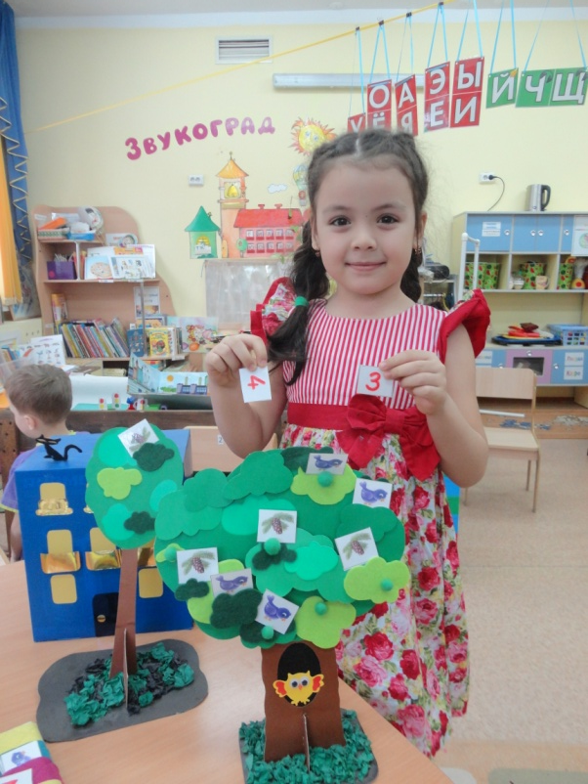
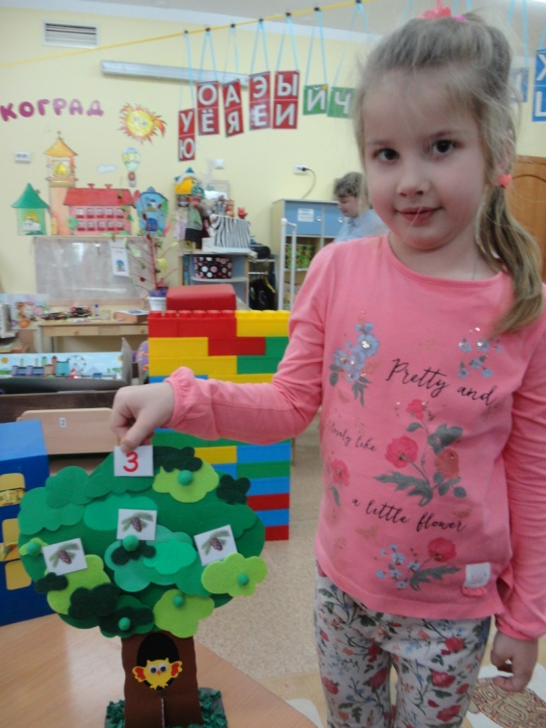
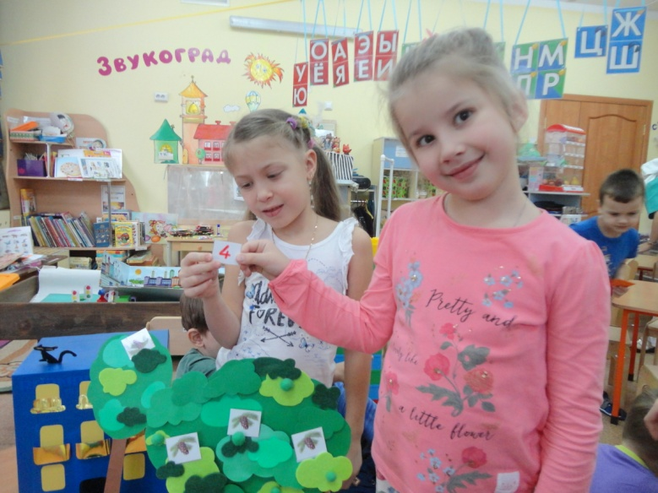
Решение элементарных математических задач
Равенство – неравенство
Классификация счетного материала по временам года: осень- желтые, красные листья; зима- снежинки, синички, снегири; весна – цветы, птички; лето – листья, бабочки.

Slide 13
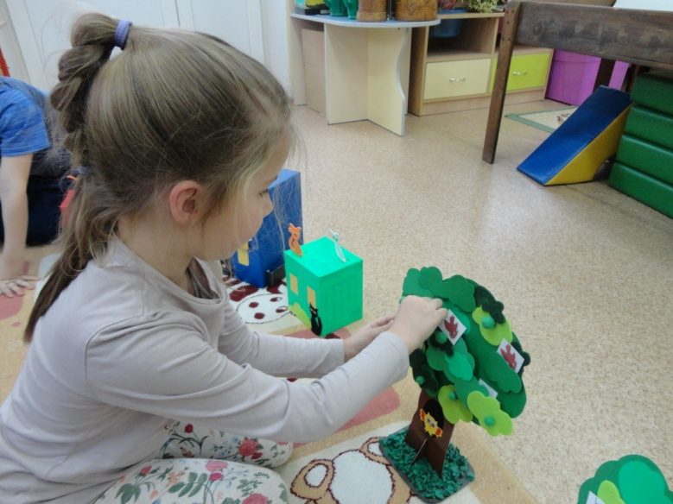
Мы можем самостоятельно составлять и решать примеры и задачи.

Slide 14
АВтопарковка

Slide 15
Прямой и обратный счет, найди число
Перепаркуй автомобиль с …места на ….место
Разложи номера парковочных мест по порядку

Slide 16
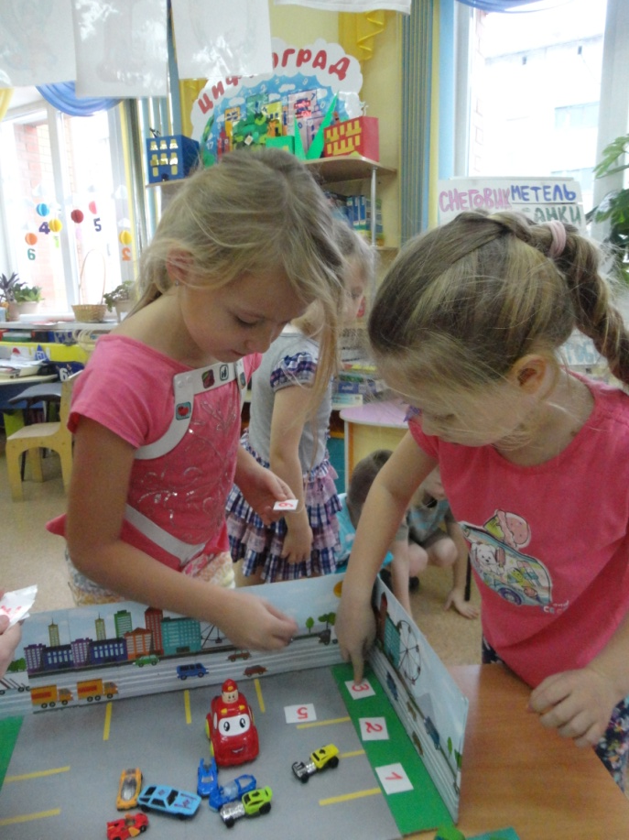
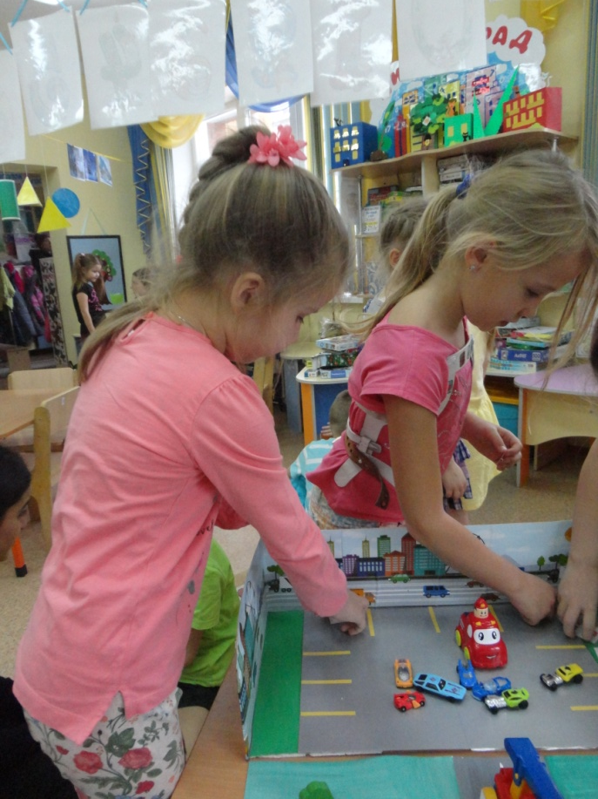
Счет по порядку, в разброс, в обратном порядке.
Расставляем машины по цветам на определенное число.

Slide 17
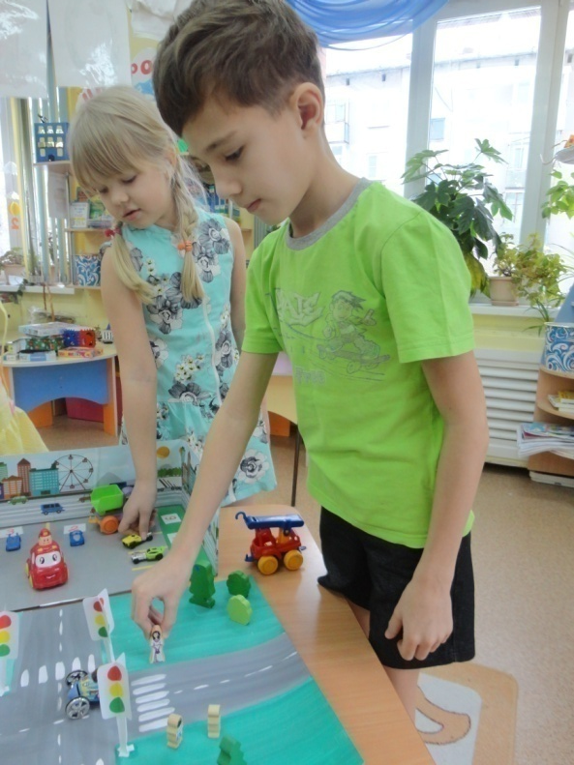
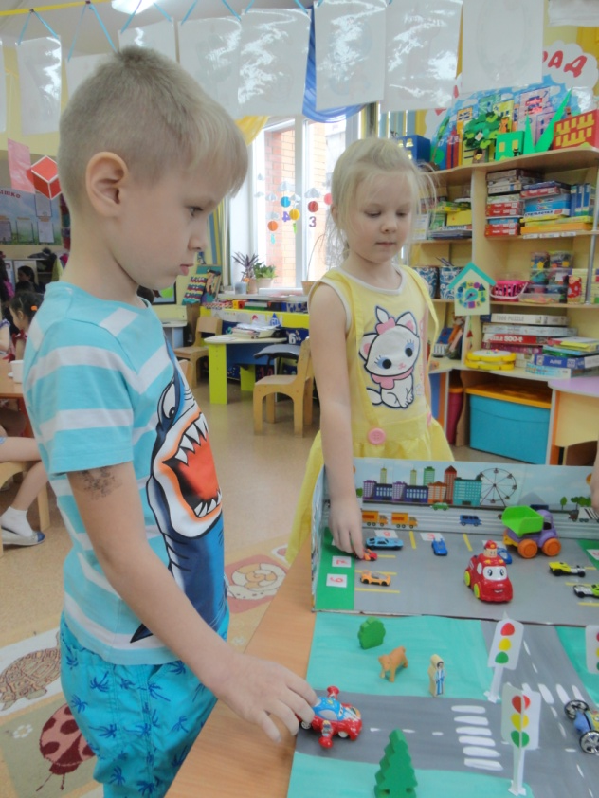
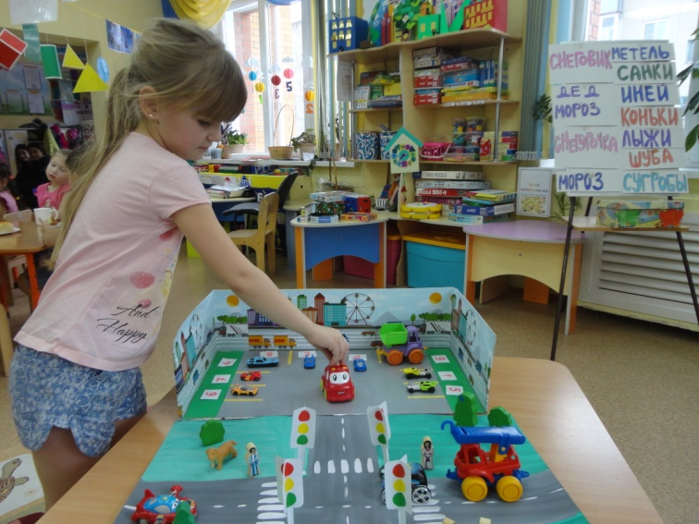
Повторение правил дорожного движения

Slide 18
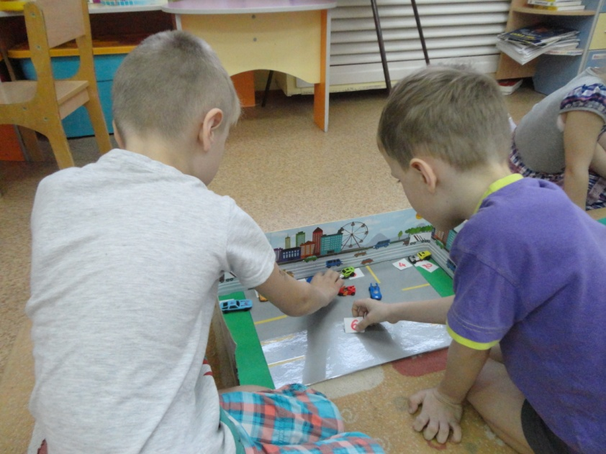
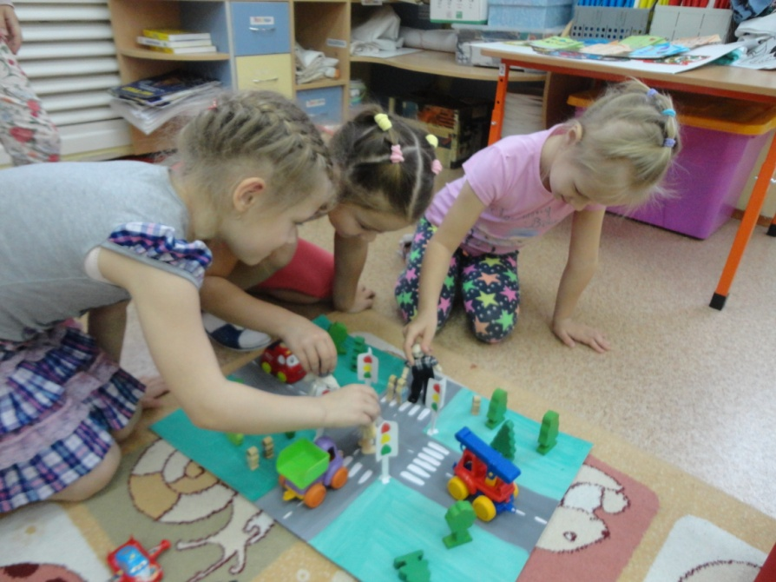
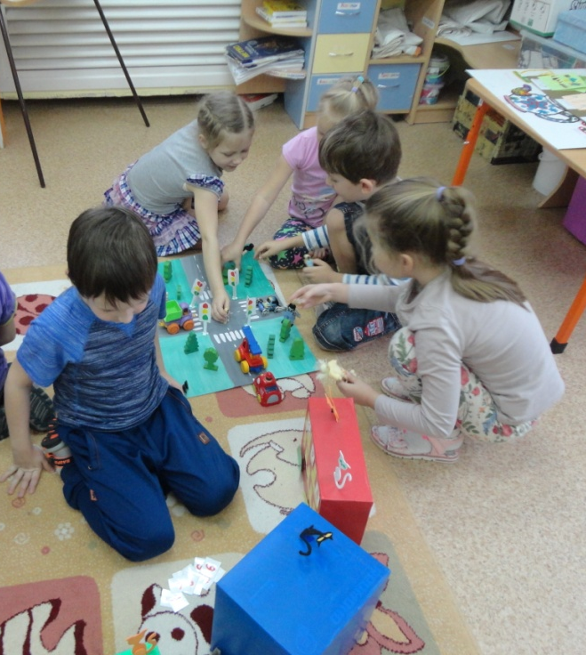
На автопарковке и перекрестке мы вспоминаем не только цифры и цвета, но и правила дорожного движения. Этим увлекаются не только мальчики, но и девочки нашей группы.

Slide 19
Гласные, согласные звуки

Slide 20
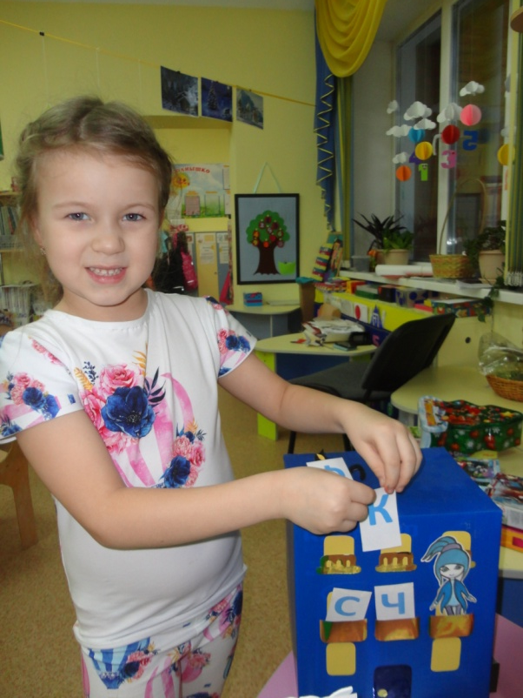
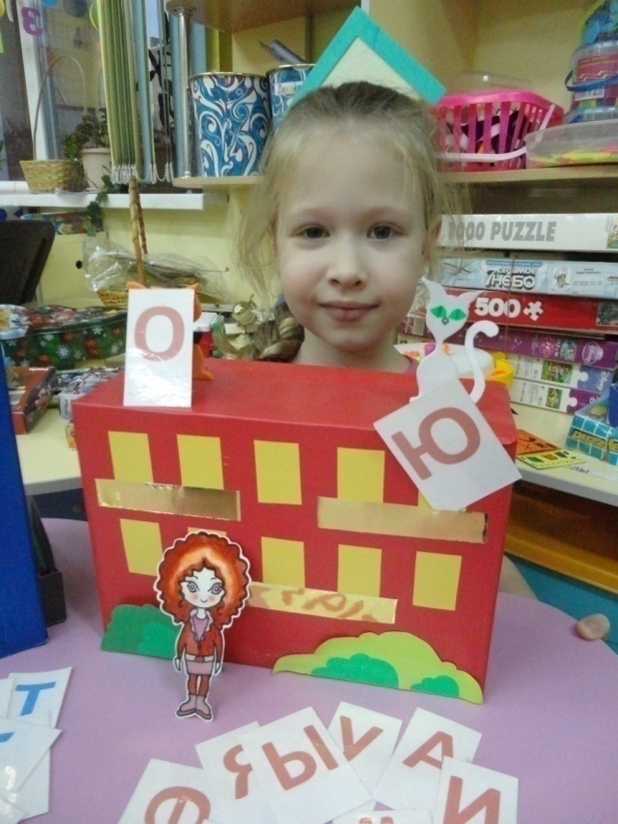
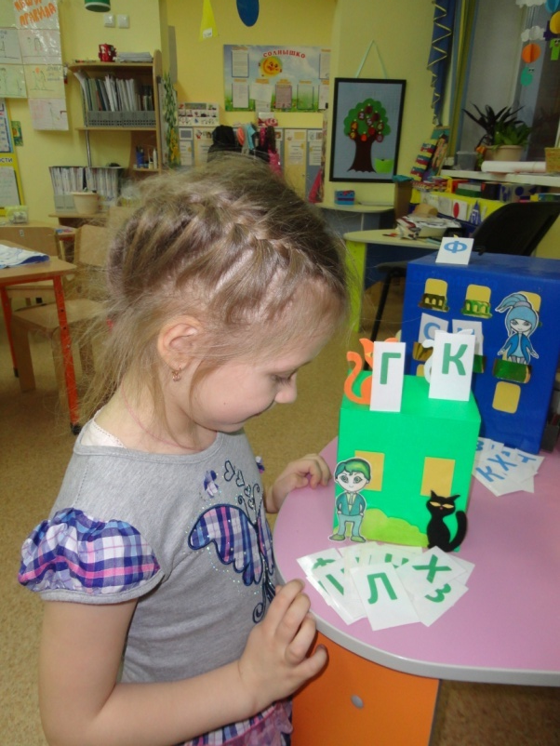
Наши дома подходят для классификации звуков на гласные, согласные ( глухие, звонкие)

Slide 21
Спасибо за внимание!

